Slide 1
電磁センサ搭載水中ドローンによる海底沈殿した金属ゴミの探査
令和7年度 卒業研究中間報告会
電子情報工学科 5年 板谷研究室所属
野下航輝
Notes:
こんにちは。板谷研究室所属の野下です。
今から、「電磁センサ搭載水中ドローンによる海底沈殿した金属ゴミの探査」についての中間発表を始めます。

Slide 2
発表内容
研究の背景
研究の目的
研究の進め方
研究の現状
今後の方針
Notes:
発表内容はご覧の通りです。

Slide 3
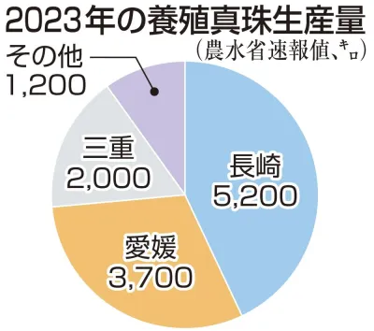
研究の背景
英虞湾における家電や沈没船などの金属ゴミによる環境汚染問題
志摩市の英虞湾では漁業が盛んに行われている
特に真珠の養殖業など
沈殿した金属ゴミから有害物質が溶出
生態系、漁に影響し地域産業に打撃を与えている
しかし実際どれだけ英虞湾に船やゴミが
沈んでいるかはわからない
アコヤ貝の養殖用のカゴも沈むことがある
グラフ引用：愛媛新聞ONLINE
https://www.ehime-np.co.jp/article/news202405310193
Notes:
研究の背景についてですが、三重県志摩市の英虞湾では、真珠の養殖業などの漁業が盛んに行われていますが、近年、家電や沈没船などの金属ゴミによる環境汚染問題が深刻な問題となっています。具体的には、金属ゴミから有害物質が溶け出し、生態系や地域産業に大きな影響を与えています。
しかし実際にどれだけの金属ゴミが英虞湾に沈んでいるのかは分かっていません。

Slide 4
研究の背景
人の潜水による調査には限界がある
海底のゴミは汚泥や砂で埋まっているため
肉眼で見つけづらい
深いところでは身体的負担大
潜水士は人手不足でコストも大きい
ゴミの位置の記憶があいまいになる
ゴミの現状がわからず潜水士を投入する予定すら立てられない
安全かつ低コストな
対策が求められている
Notes:
ですのでまずは海底に沈んでいる金属ゴミの調査を行う必要がありますが、
人の潜水による調査は、ゴミが汚泥で埋まっていて見つけられなかったり、深いところでは潜水士の身体的負担が大きかったりするなど限界があります。
加えて、ゴミの現状がわからないため潜水士を投入する予定すら立てられず、満足にゴミを調査できていないのが現状です。
現地では、安全かつ低コストな調査方法が求められています。

Slide 5


研究の背景
電磁センサ搭載水中ドローンによるワイヤレス遠隔調査の実施を提案
人の潜水なしで海底ゴミ探索する
  人力より安全で低コスト
電磁センサの磁気による金属探知で非接触検出可能
陸上でデータを確認できる
発見次第、人力によるゴミの確認及び引き上げも可能
水中ドローン→
電磁センサ→
遠隔調査のイメージ図
Notes:
そこで、電磁センサを搭載した水中ドローンによる遠隔調査を提案しました。
非接触で金属を検出できる電磁センサをドローンに搭載することで、人が潜水せずに、安全かつ低コストで海底の金属ゴミ調査を実施できます。
(1:45)

Slide 6
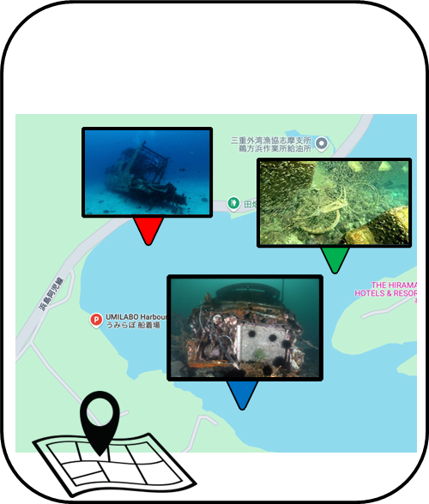
研究の背景
データを蓄積、解析、今後に活用
目視での探索は場所の記憶が曖昧
ゴミの位置をマッピング、記録しておきいつでも回収可能
データを分析しゴミの場所の傾向から対策を練る
マッピングのイメージ図
Notes:
センサデータはクラウドに随時送信し、目視での探査ではゴミの場所を記憶しておくのが難しいという問題も、GPSを用いてゴミの位置を記録することで解決を図ります。

Slide 7
研究の目的
電磁センサ搭載水中ドローンによる
沈殿金属ゴミ探査技術の開発及び検証
人力による調査を安価で安全な水中ドローンを用いた調査に置き換え可能かどうかを検証する
地域課題の解決を目指す
水中ドローン→
電磁センサ→
遠隔調査のイメージ図
Notes:
この研究の目的は、電磁センサ搭載水中ドローンによって沈殿金属ゴミを探査する技術を開発・検証することです。
人力による潜水調査を、安価で安全なドローン調査に置き換えることを目指しています。

Slide 8
研究の進め方
実施項目
水中ドローン動作システム開発＆遠隔操作システム開発
水中動作可能でドローン搭載に最適な電磁センサ開発
データを蓄積するためのシステムを構築・活用方法を検討
Notes:
研究は3つの柱で進めています。
1つ目は水中ドローン動作システムと遠隔操作システムの開発、2つ目は水中で動作可能な電磁センサの開発、3つ目はデータを蓄積してマッピングする仕組みの構築です。

Slide 9
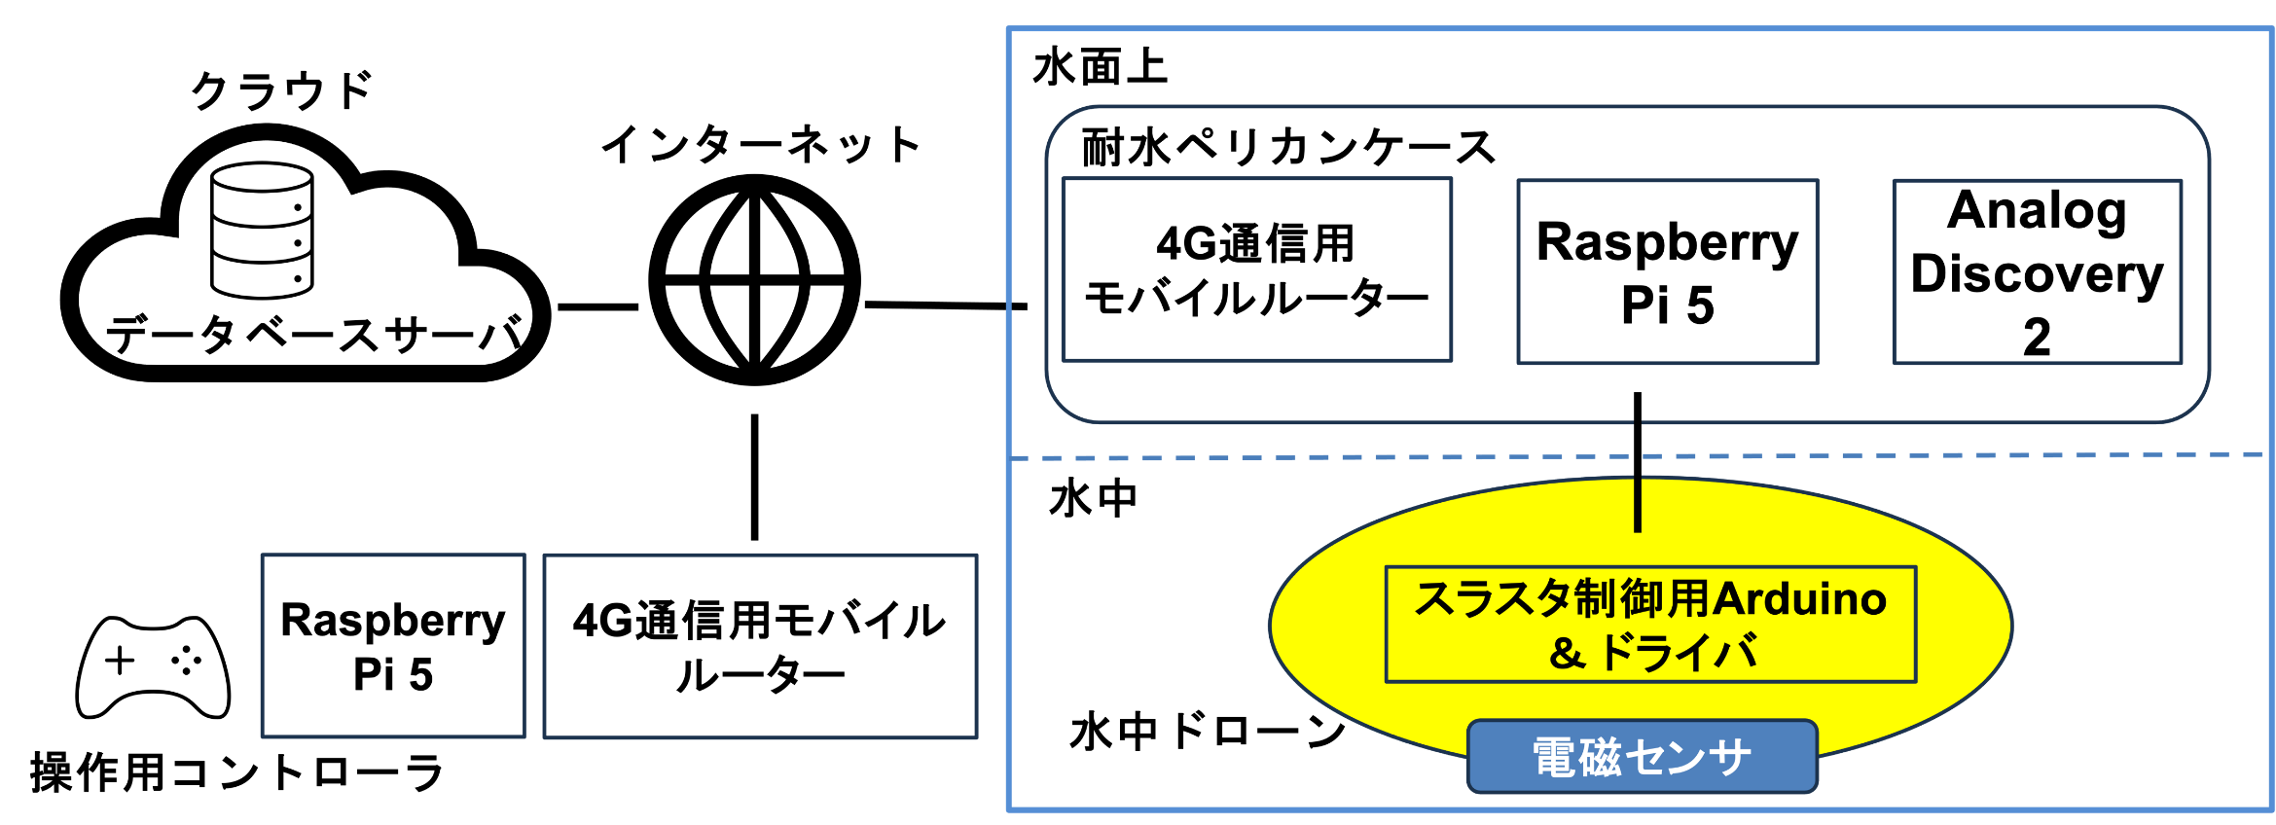
研究の進め方
システム構成
システム構成
Notes:
この図のようなシステム構成を目指しています。

Slide 10
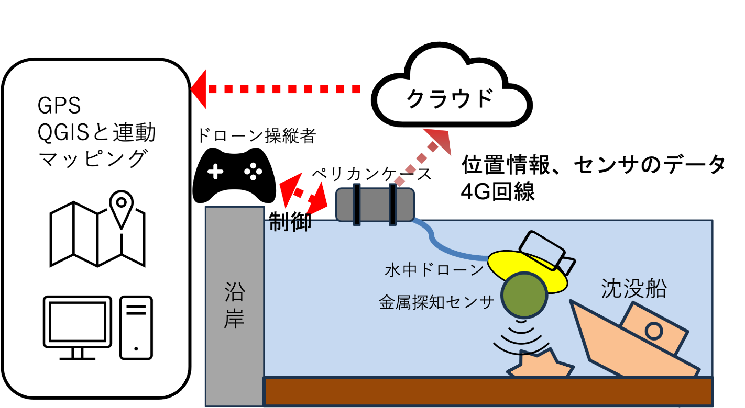
研究の進め方
水中ドローン動作システム開発＆遠隔操作システム開発
水中ドローンの４つのスラスタをArduinoとモータードライバで制御
コントローラーで操作できるようにする
まず有線で動かせるようにする
全体のシステムのイメージ図
Notes:
ドローン制御にはArduinoとモータードライバを使用し、4つのスラスタを制御します。
まず有線で動かせるようにしドローンのテストを行います。

Slide 11
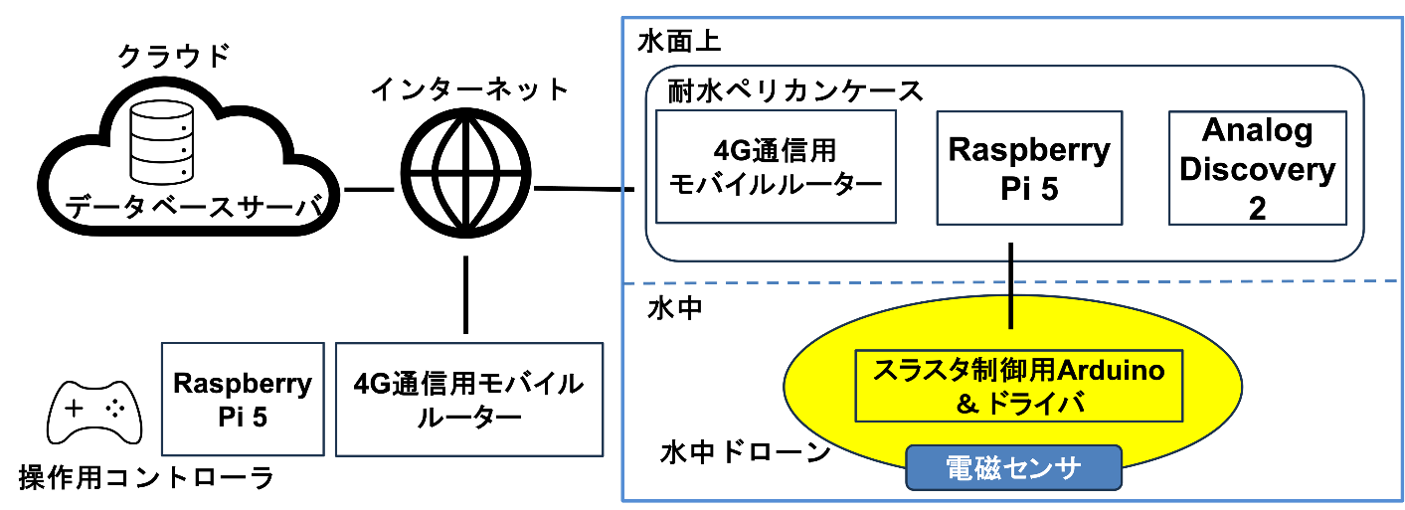
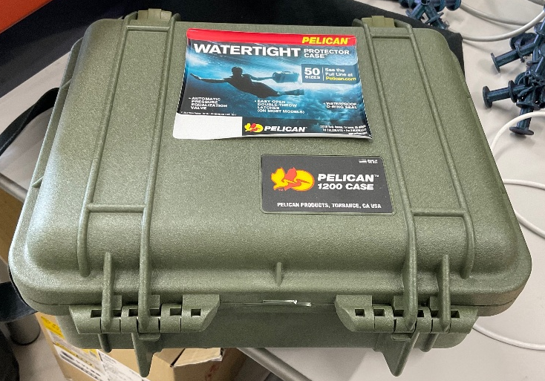
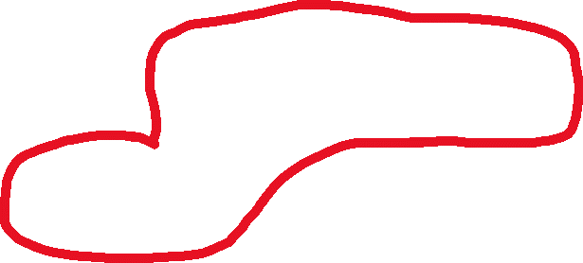
研究の進め方
水中ドローン動作システム開発＆遠隔操作システム開発
2台のモバイルルーターを使用
  一台はドローン側、もう一台は操作者の手元に
水面に浮くペリカンケースにRaspberry Pi 5、モバイルルーター、Analog Discovery 2を入れる
  ケーブルを繋いでドローンに牽引させる
ペリカンケース
Notes:
遠隔操作は、二台のモバイルルータをそれぞれドローン側と操作者側に配置し実現します。
水面に浮くペリカンケースをドローンに牽引させ、ケースの中にRaspberry Pi ・ モバイルルータ ・ Analog Discovery 2を搭載し、水上からデータ通信とセンサ駆動を行う仕組みです。
(半分 3:30)

Slide 12
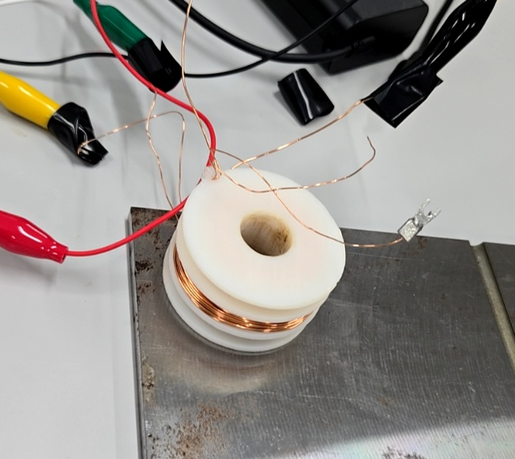
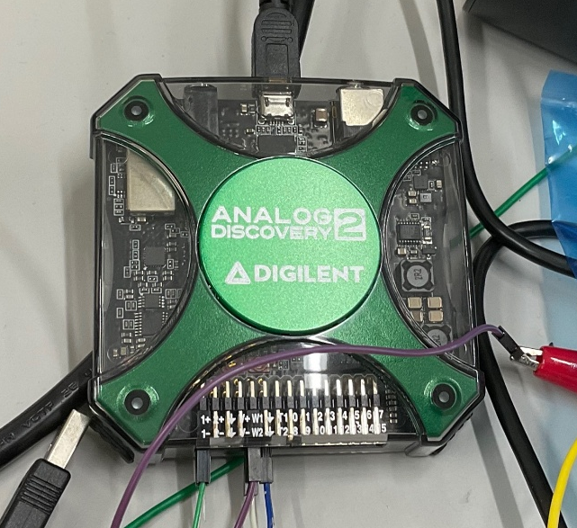
研究の進め方
水中動作可能でドローン搭載に最適な電磁センサ開発
渦電流による金属探知
  励磁コイルに交流電流を流すと磁界発生
    金属が近づくと金属内部に渦電流が発生する
    渦電流が新たな磁場を作りコイルのインピーダンスが変化
    検出用コイルの電圧の変化を測定する
金属管探傷用センサでテストを行っている様子
センサはAnalogDiscovery2で駆動 & データ収集
AnalogDiscovery2
Notes:
金属を探知する電磁センサは渦電流方式を採用します。
励磁コイルに交流電流を流すと磁界が発生し、金属が近づくとその金属に渦電流が生じ、コイルのインピーダンスが変化します。
その変化を検出コイルで測定します。現在はAnalog Discovery 2で信号生成とデータ取得を行っています。

Slide 13
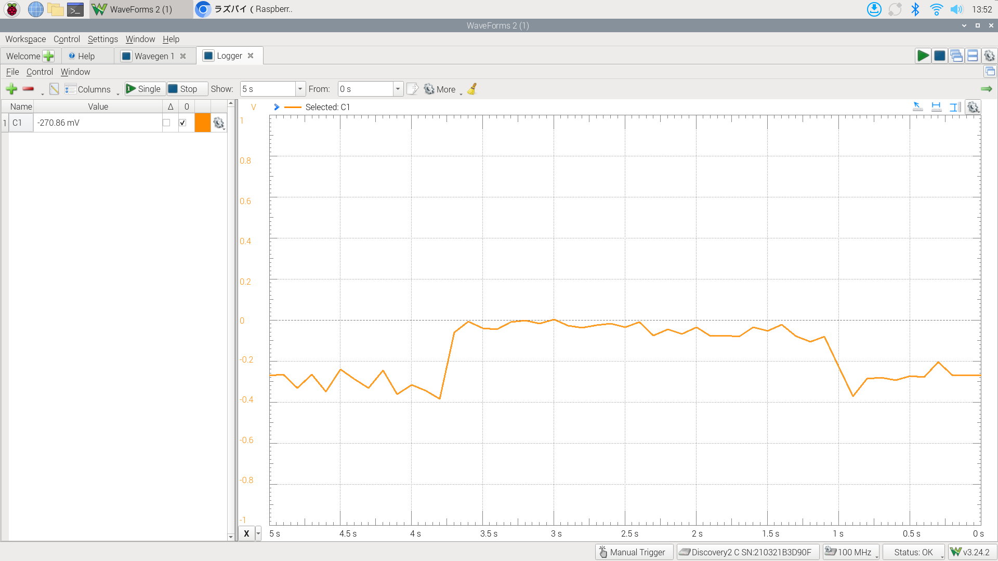
研究の進め方
センサを金属板の上に置いた時
金属板から離した時
電圧変化の様子
(WaveForms)
Notes:
この画像は電磁センサの検出コイルの電圧変化の様子です。励磁コイルに10kHz、5Vの交流電圧をかけており、センサに金属が近づくと電圧が上昇し、離れると電圧が下がっている様子が分かると思います。
この変化を観察して金属探知を実現します。

Slide 14
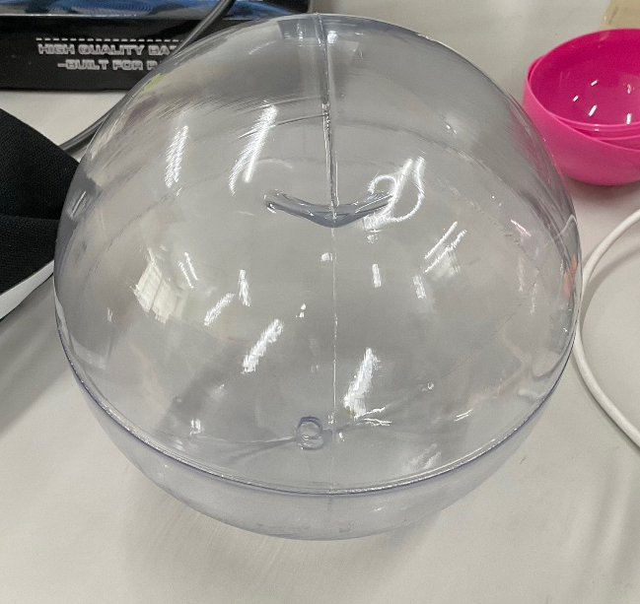
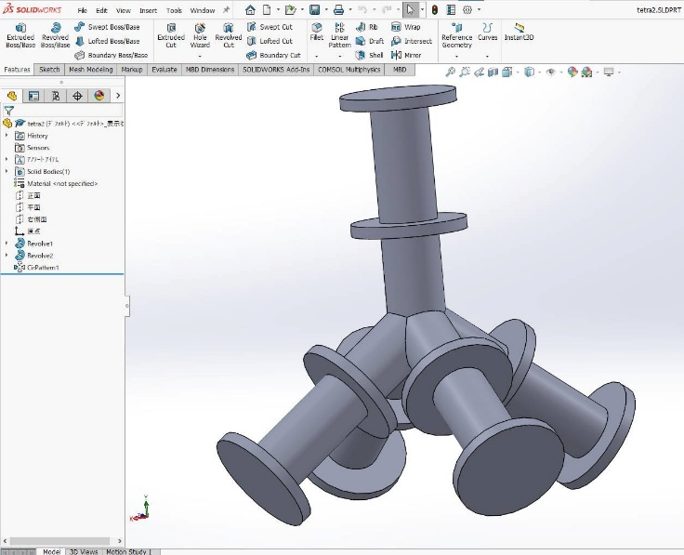
研究の進め方
水中動作可能でドローン搭載に最適な電磁センサ開発
センサをCADで作成して３Dプリンタで出力
プラスチック球にセンサを入れ防水を実現する
励磁コイルと検出対象物の距離の問題が考えられるので最適なセンサの形状を探る
まず研究室の水槽にてセンサ単体の実験を行う
プラスチック球
試作しているセンサの土台3DCAD
Notes:
水中の金属探知に適した電磁センサを作ります。
センサは上の画像のような球状のプラスチック容器に入れて防水を実現します。
励磁コイルと金属の距離の問題が考えられるので、センサを試作し水槽で実験を繰り返して最適なセンサの形状を決定します。

Slide 15
研究の進め方
データを蓄積するためのシステムを構築・活用方法を検討
カメラで撮影した画像とセンサデータ、
位置情報を組み合わせてマッピングする
センサデータと位置情報を取得
推定金属ゴミ存在箇所をマッピング
回収作業の効率化を図る
沈没船→
←自転車
機械→
マッピングのイメージ図
Notes:
データを蓄積するためのシステムを構築し、マッピングする仕組みを構築します。
見つけた金属ゴミの回収作業の効率化を図ります。

Slide 16
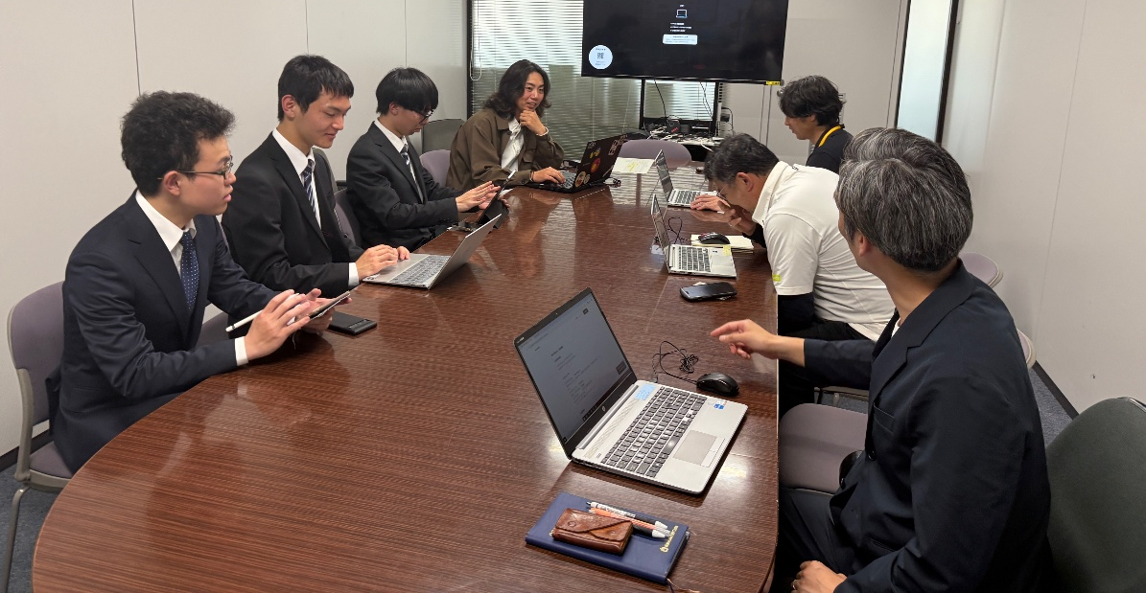
研究の現状
行政・企業への協力依頼・問題の確認
４月に実際に訪問してお話を伺い、行政の目線から見た問題について共有していただいた
  志摩市役所 様
  うみらぼ株式会社 様
志摩市役所にて話し合いの様子
Notes:
研究の現状についてですが、まず、志摩市役所を訪問し、行政の目線から見た地域が抱える問題について共有していただきました。

Slide 17
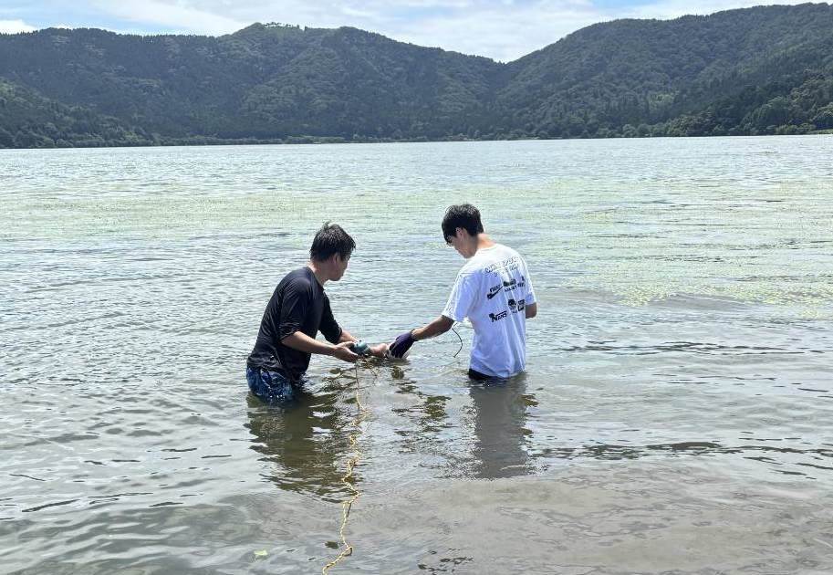
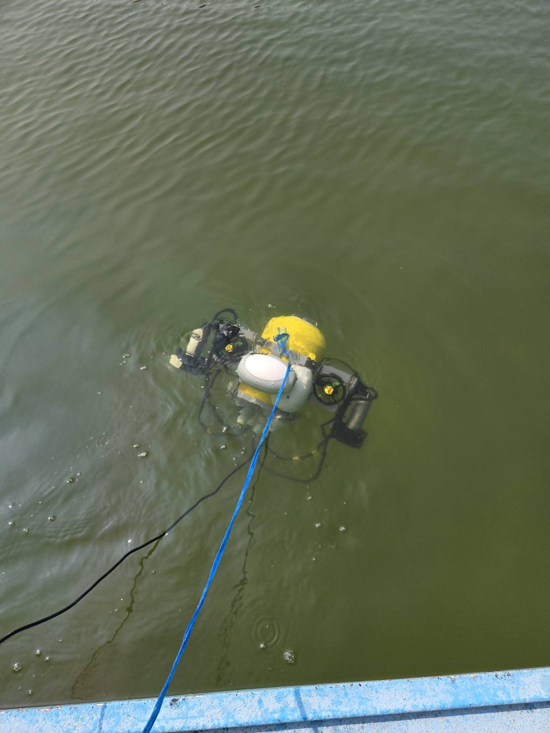
研究の現状
ドローン動作システムの開発・動作テスト
操作プログラムを作成
古いコントローラーを新しいものに交換、各種メンテナンス等
７月に学校のプールと琵琶湖にて動作テストを実施した
  浸水などのトラブルで故障することはなくテストは成功した
  一度回収用のビニールテープがスラスタに絡まった
    海底近くで水草が絡まる可能性が考えられるので対策必要
動作テストの様子
Notes:
次に、水中ドローンの動作テストを7月に学校のプールと琵琶湖で実施しました。
浸水や故障はなく、動作は安定しており、テストは成功しました。
ただし、スラスタにビニールテープが絡まるなどの課題があり、今後水草対策を行うつもりです。
(5:20 強)

Slide 18
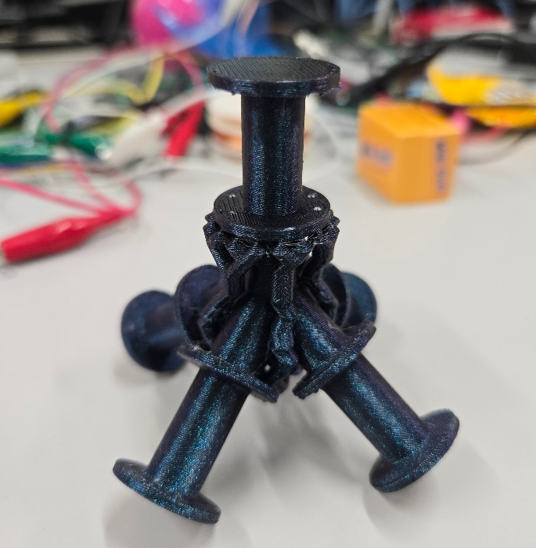
研究の現状
水中動作可能でドローン搭載に最適な電磁センサ開発
センサを試作中
  実験はこれから行う
球状のプラスチック容器にセンサを収め、それをドローン下部に取り付ける形を想定
海底にセンサを滑らせるようにして探査する
試作中のセンサの土台
Notes:
また、電磁センサの試作を進めており、球状のプラスチック容器にセンサを収め、
それをドローン下部に取り付け、海底にセンサを滑らせるようにして探査する形を想定しています。

Slide 19
今後の方針
これから実施することの順番
電磁センサの作成・実験
ドローン遠隔操作システムの構築
クラウド上のデータベースの構築及びデータの活用法検討
現地(英虞湾)にて実験
Notes:
今後の方針ですが、電磁センサの作成、遠隔操作システムの構築、データベースの構築、現地での実験を行うつもりです。

Slide 20
今後の方針
①電磁センサの作成・実験
コイルを巻いて水槽で実験し、感度や距離特性を評価、センサ形状・コイルインダクタンス等の諸元を決定する
S/N比の良い本研究に最適な形を見つける
Notes:
電磁センサは、
コイルのインダクタンスや形状を調整し、S/N比の良い検出条件を探ります。水槽実験で感度や距離特性を評価し、最適形状を決める予定です。

Slide 21
今後の方針
②ドローン遠隔操作システムの構築
ペリカンケース内にRaspberry Pi 5とモバイルルータを入れる
  ケーブルを通すための穴を開け、防水加工
遠隔操作プログラムを実装
Notes:
遠隔操作については、ペリカンケースを加工し、Raspberry Piを用いて陸上から制御できるようにします。遠隔操作プログラムを実装します。

Slide 22
今後の方針
③クラウド上のデータベースの構築及びデータの活用法検討
データを保管するデータベースの構築(AWS)
GPSを使って金属ゴミの位置をマッピングできるようにする
④現地(英虞湾)にて実験
人力による調査を安価で安全な水中ドローンを用いた調査に置き換え可能かどうかを検証する
Notes:
データベースの構築、データの活用については、
AWSを用いてデータベースを構築し、センサデータとGPS情報を組み合わせ、金属ゴミの位置をマッピングします。
最終的に現地で実験を行い、人力による調査をドローンで代替できるかを検証します。

Slide 23
ご清聴ありがとうございました
Notes:
以上で私の発表を終わります。ご清聴ありがとうございました。

